Slide 1
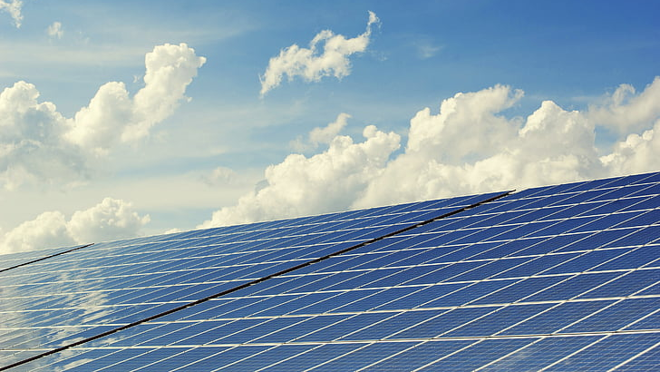
Résilience Énergétique
LP MI IDSE SIGD IOTIA
Oumarov Adam Billebault Baptiste

Slide 2
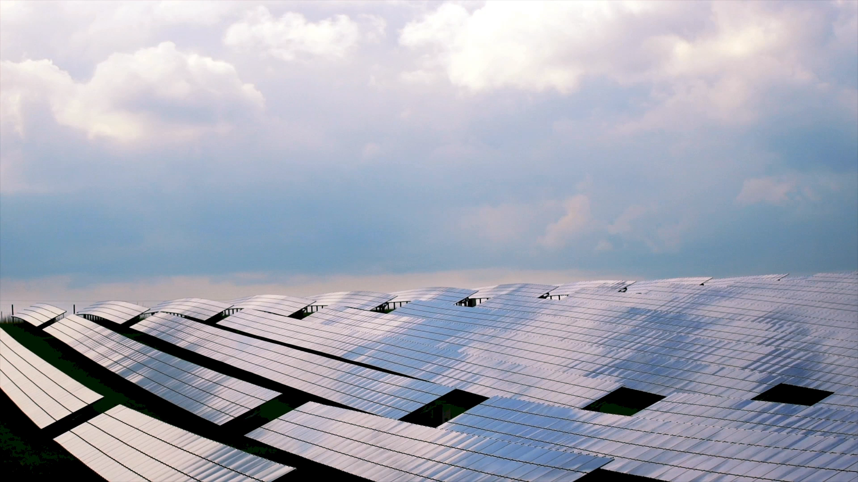
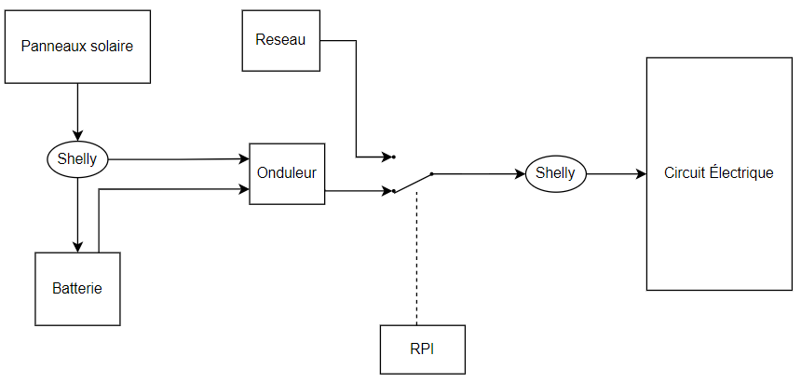
Le Projet
Affichage Consommation
Collecte et Gestion des Données
Configuration de l’affichage
Usage Intelligent de l’Énergie

Slide 3


Adam
Baptiste
Software
Hardware
Software
Hardware

Slide 4

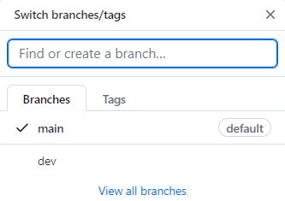
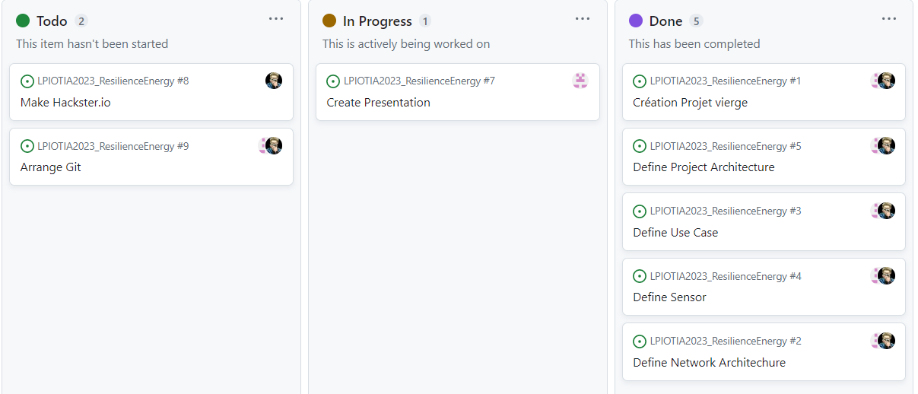

Slide 5

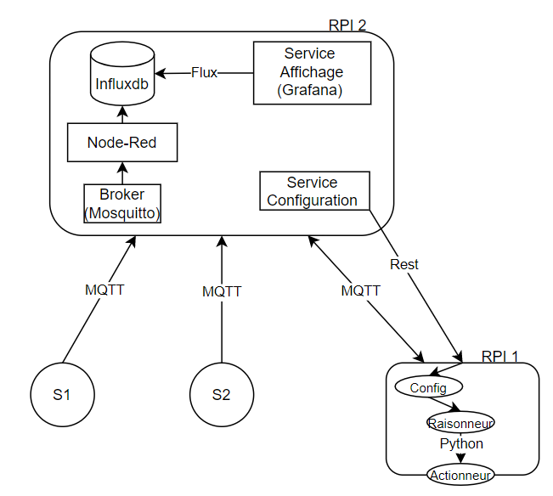




Développement

Slide 6
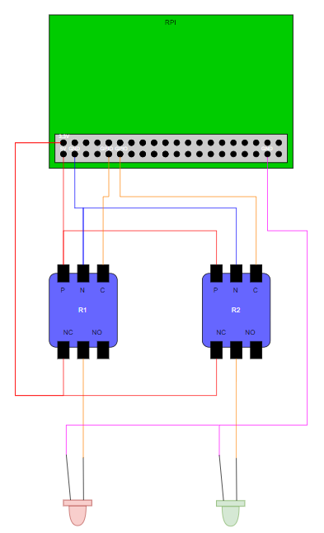
Hardware Développement
Schéma Hardware

Slide 7
Node-Red Développement
Flow Node Red

Slide 9
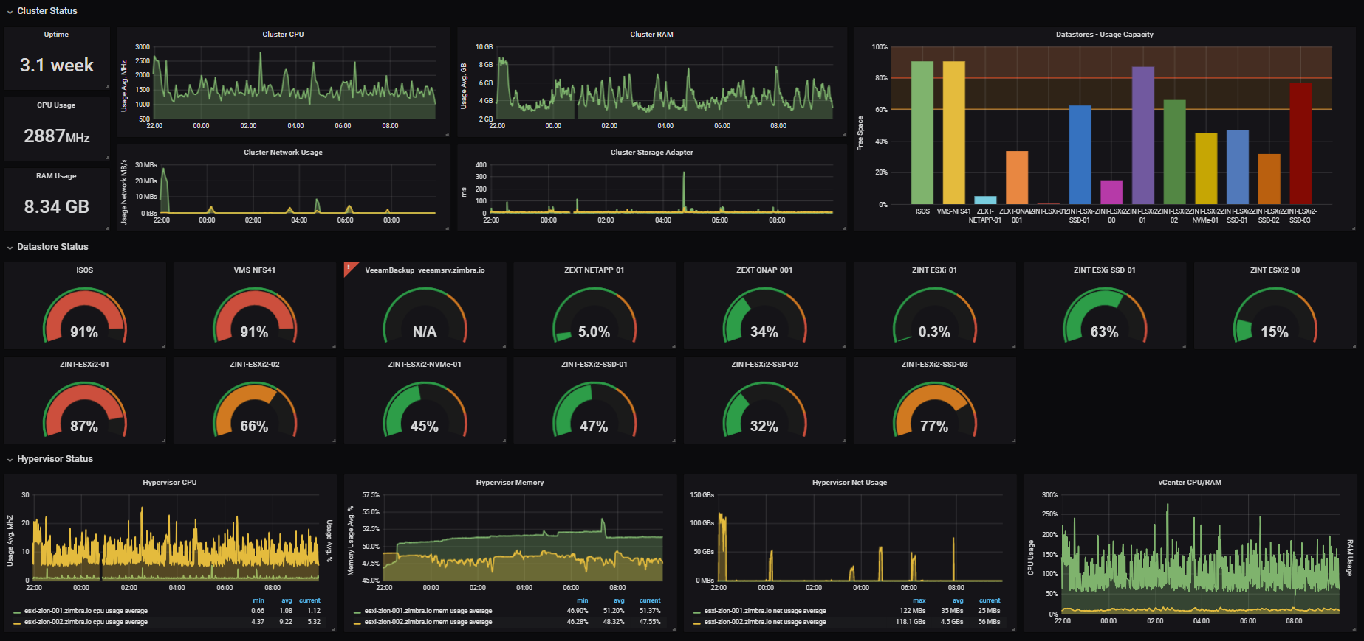
Affichage des données

Slide 10
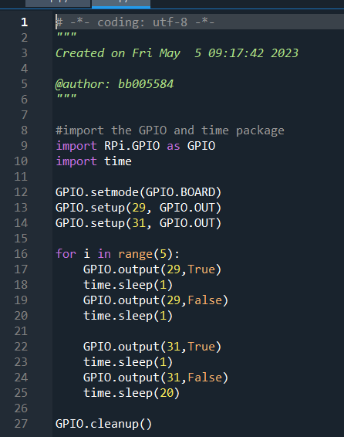
Activation des relais

Slide 11


État du Projet

Slide 16
Avez-vous des Questions ?

